Slide 1

ГБОУ СОШ № 252
Введение комплексного учебного предмета
«Основы религиозных культур и светской этики» в 4 классе 2026-2027 уч. г.
Информация для родителей

Slide 2

Курс ОРКСЭ является курсом, входящим в состав федерального Базисного образовательного плана и учебного плана школ наряду с другими основными предметами, такими как математика, русский язык и т.д.

Slide 3

Все модули курса основаны на светском культурологическом подходе к их преподаванию. Т.е. курс не предполагает религиозной практики. В ходе преподавания его модулей дети не приобщаются к религиозным обрядам, не участвуют в отправлении религиозного культа.
Вместе с тем необходимо понимать, что культура – это далеко не только и не столько искусство. Культура – это уклад жизни народа, семьи, человека. Это представление об окружающем мире, о рождении, воспитании, становлении личности, взаимоотношениях в обществе, о смерти, на основе которых выстраивается образ жизни человека, его быт в том числе. В каждой культуре эти представления особенные. Их особенности определяются той или иной картиной мира (одной из религиозных или атеистических). Существует научный термин – культурообразующая религия.
Поэтому культурологический подход предполагает изучение корней и плодов той или иной культурной традиции. Хотя приобщения к религиозному обряду при этом не происходит, но представления об устройстве мира, месте человека в нем, нормах взаимоотношений между людьми преподносятся в рамках одной из культурообразующих религиозных традиций (православия, ислама, буддизма, иудаизма). Или в рамках нерелигиозной (атеистической) этики.

Slide 4
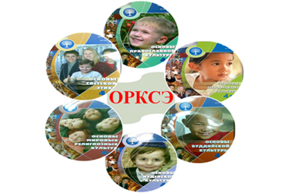
Выбор модуля, изучаемого в рамках учебного предмета ОРКСЭ, осуществляется родителями (законными представителями) обучающихся. Выбор зафиксирован Протоколом родительского собрания №4 от 18 марта 2026 года и письменными заявлениями родителей (законных представителей) обучающихся.

Slide 5

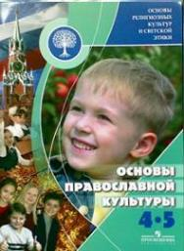
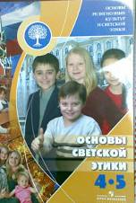
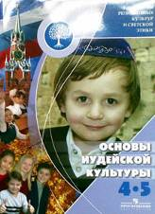
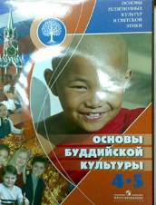
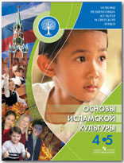
  Курс «Основы религиозных культур и светской этики» включает в себя
  6 модулей:
  1. Основы православной культуры;
  2. Основы религиозных культур народов России;
  3. Основы светской этики;
  4. Основы исламской культуры;
  5. Основы буддийской культуры;
  6. Основы иудейской культуры.

Slide 6
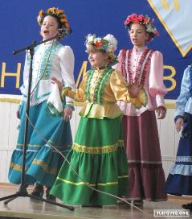

отечество
Содержание ОРКСЭ базируется на трёх понятиях:
Любовь к России,
своему народу,
к своей малой родине,
служение Отечеству.

Slide 7
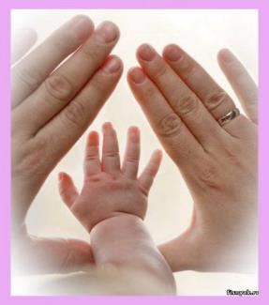
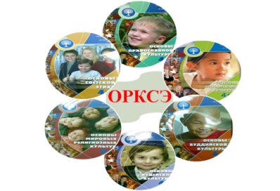
Семья
Содержание ОРКСЭ базируется на трёх понятиях:
Любовь и верность, здоровье, достаток,
уважение к родителям, забота о старших
и младших, забота о продолжении рода.

Slide 8
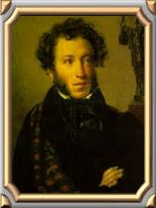
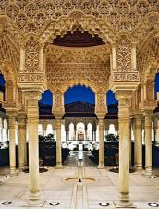
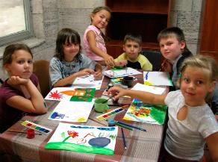
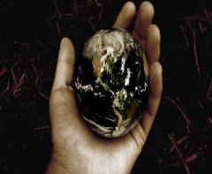
Культурная традиция
Содержание ОРКСЭ базируется на трёх понятиях:
Красота, гармония, духовный мир человека, нравственный выбор, смысл жизни, эстетическое, этическое развитие.
Уважение к труду, творчество и созидание, целеустремленность и настойчивость.
Эволюция, родная земля, заповедная природа, планета Земля, экологическое сознание.

Slide 9

Базовые национальные ценности:
патриотизм;
социальная солидарность;
гражданственность;
семья;
труд и творчество;
наука;
традиционные российские религии;
искусство и литература;
природа;
человечество.

Slide 10
Место учебного курса ОРКСЭ в учебном плане
учебный курс ОРКСЭ дополняет обществоведческие аспекты предмета «Окружающий мир» в 4 классе начальной школы.
предваряет начинающееся в 5 классе изучение гуманитарных предметов: истории, литературы.

Slide 11
Причины выбора ОРКСЭ
в 4 классе
социально-психологические особенности обучающихся данного возраста (мягкость, доброта, сопереживание) созвучны содержанию курса ОРКСЭ;

Slide 12
Причины выбора ОРКСЭ в 4 классе
Причины выбора ОРКСЭ
в 4 классе
к 4-му классу, как правило, установлены доверительные взаимоотношения между учителем начальной школы, обучающимися и их родителями, что способствует эффективности усвоения курса ОРКСЭ

Slide 13
Причины выбора ОРКСЭ в 4 классе
Причины выбора ОРКСЭ
в 4 классе
в 4-м классе отсутствует дополнительная умственная и эмоциональная нагрузка, вызванная увеличением количества изучаемых предметов на второй ступени обучения, сменой педагогов и другими факторами.

Slide 14

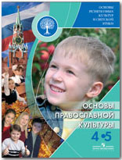
Основы православной культуры.
Учебное пособие знакомит с основами православной культуры, раскрывает её значение и роль в жизни людей – в формировании личности человека, его отношения к миру и людям, поведения в повседневной жизни.
2 части, автор Васильева О.Ю.

Slide 15
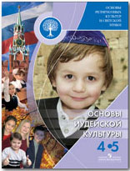
Основы иудейской культуры
Учебник знакомит с основами иудейской культуры и раскрывает её значение в формировании личности иудея и его поведении в повседневной жизни, а также её влияние на историю еврейского народа и мировые религии - христианство и ислам, показывает жизнь евреев в России.
Членов М.А.,
Миндрина Г.А.,
Глоцер А.В.

Slide 16
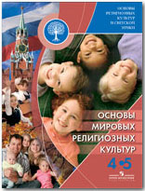
Основы религиозных культур народов России
Основы мировых религиозных культур В учебном пособии с учётом возрастных особенностей учащихся 4-5 классов даются элементарные представления о возникновении, истории и особенностях религий мира, их влиянии на жизнь людей. Авторы не ставили задачи отражения в пособии дискуссионных вопросов религиозных учений и религиоведения.
Беглов А.Л., Саплина Е.В., Токарева Е.С.

Slide 17
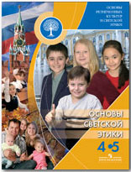
Основы светской этики
Учебное пособие знакомит учащихся с основами светской этики. Что такое добро и зло, добродетель и порок, альтруизм и эгоизм? Что значит быть моральным? В этих и других вопросах поможет школьникам разобраться светская этика. Учащиеся узнают о том, что такое настоящий друг, честь и достоинство, стыд и совесть, этикет, и о многом другом.
Светская этика даст знания, которые помогут учащимся самостоятельно совершать моральные поступки, а значит, сделать свою жизнь и жизнь других людей лучше.

